Slide 1
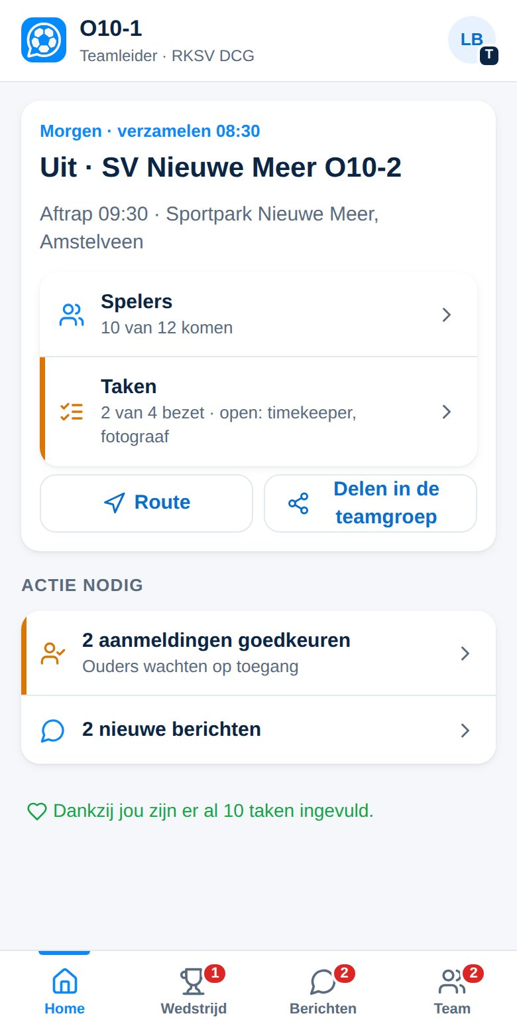

ClubComm
ClubComm voor teamleiders
Zo regel je het team: wedstrijden, taken, ouders en berichten.
O12 talententeam · RKSV DCG · pilot najaar 2026

Slide 2




JOUW ROL
Wat doe je als teamleider?
Je regelt alles rond het team, zodat de trainer zich op het voetbal kan richten.
Wedstrijden regelen
Verzameltijd, adres en wie er komen. Delen in de teamgroep met één tik.
Taken verdelen
Timekeeper, spelbegeleider, wastas: zie wat nog open staat en vraag ouders.
Ouders erbij halen
Ouders uitnodigen met een link of QR-code en hun aanmelding goedkeuren.
Berichten en contact
Berichten aan het team of één ouder. Bellen of appen vanuit de app.
Wat je niet hoeft: afmeldingen doorgeven (dat doen ouders zelf) en aanwezigheid of kaarten bijhouden (dat doet de trainer).
ClubComm voor teamleiders · RKSV DCG

Slide 3
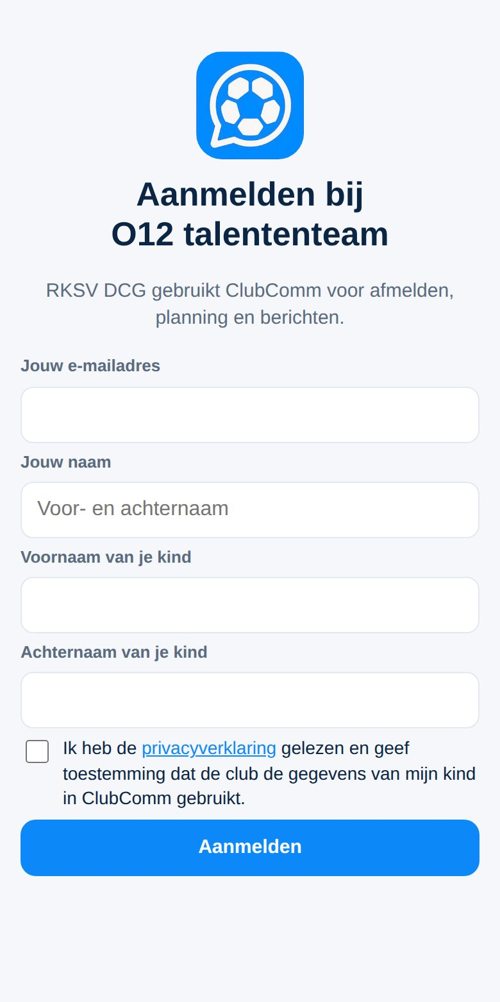

STAP 1
Aanmelden
Je meldt je aan als ouder van je kind. Daarna krijg je de rol teamleider erbij.
1
Open de uitnodiging
Je krijgt een link van de trainer. Tik erop.
2
Vul je gegevens in
Je e-mailadres, je naam en de naam van je kind. Vink de privacyverklaring aan.
3
Wacht op goedkeuring
De trainer keurt je aanmelding goed en geeft je de rol teamleider.
Gebruik het e-mailadres dat je dagelijks leest: daar komt de inlogcode binnen.
ClubComm voor teamleiders · RKSV DCG

Slide 4
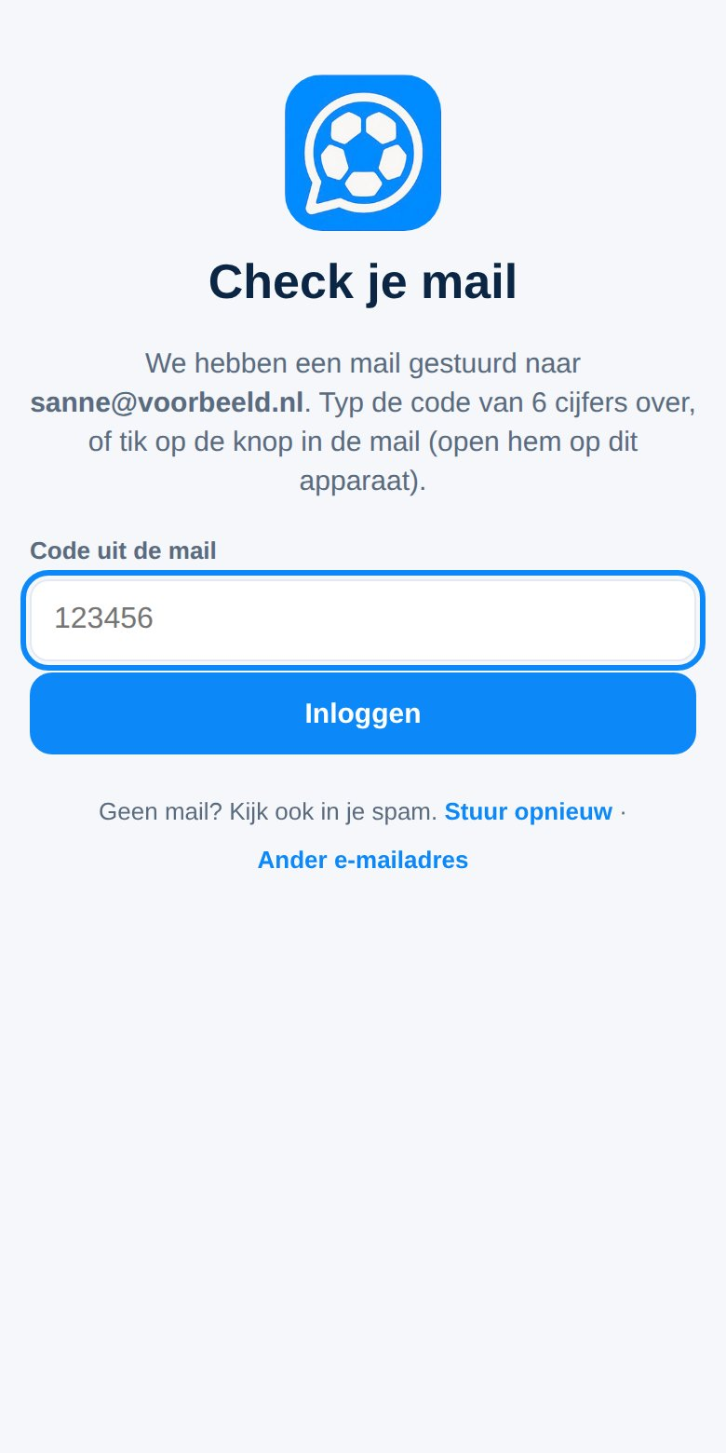
STAP 2
Inloggen zonder wachtwoord
ClubComm werkt met een code per e-mail. Een wachtwoord onthouden is niet nodig.
1
Ga naar mijnclubcomm.nl
Vul je e-mailadres in en tik op Stuur mij een inlogcode.
2
Typ de code over
Je krijgt een mail met een code van 6 cijfers. Typ die over in de app.
3
Klaar
Je blijft ingelogd op je telefoon.
Zet ClubComm op je beginscherm (iPhone: Delen → Zet op beginscherm). Log daarna in via het icoon en typ de code over: de knop in de mail opent Safari.
ClubComm voor teamleiders · RKSV DCG

Slide 5
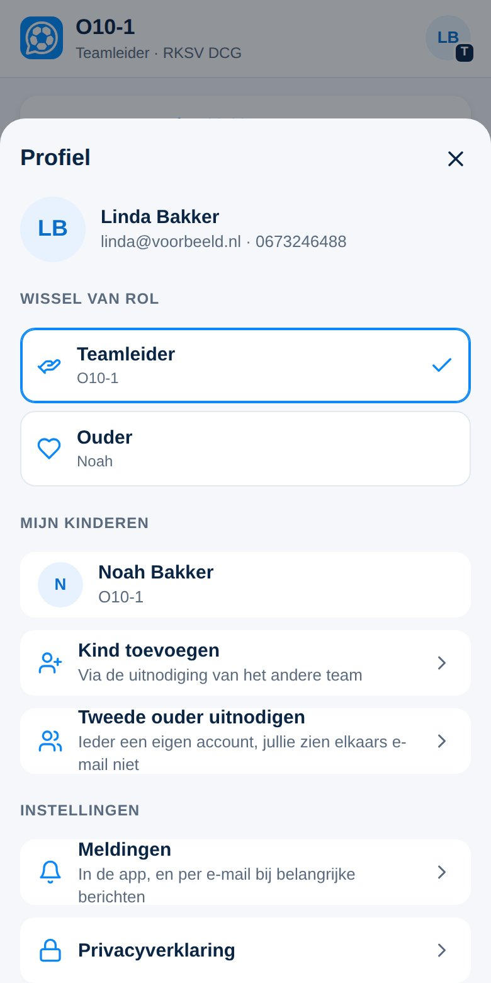
STAP 3
Wisselen tussen teamleider en ouder
Je hebt één account met twee rollen. Bovenaan zie je altijd in welke rol je zit.
1
Tik rechtsboven op je initialen
Het profiel gaat open.
2
Kies bij Wissel van rol
Teamleider om te regelen, Ouder om je eigen kind af te melden.
Hier vind je ook Feedback of een probleem melden. Gebruik die knop in de pilot vooral!
ClubComm voor teamleiders · RKSV DCG

Slide 6
HOME
In één oogopslag
Op Home staat de eerstvolgende wedstrijd en alles wat jij moet doen.
1
De volgende wedstrijd
Hoeveel spelers komen en welke taken nog open staan.
2
Actie nodig
Alleen wat bij jou ligt: aanmeldingen goedkeuren, open taken, nieuwe berichten.
3
Leeg? Dan hoef je niets te doen
ClubComm maakt geen werk van informatie.
ClubComm voor teamleiders · RKSV DCG

Slide 7
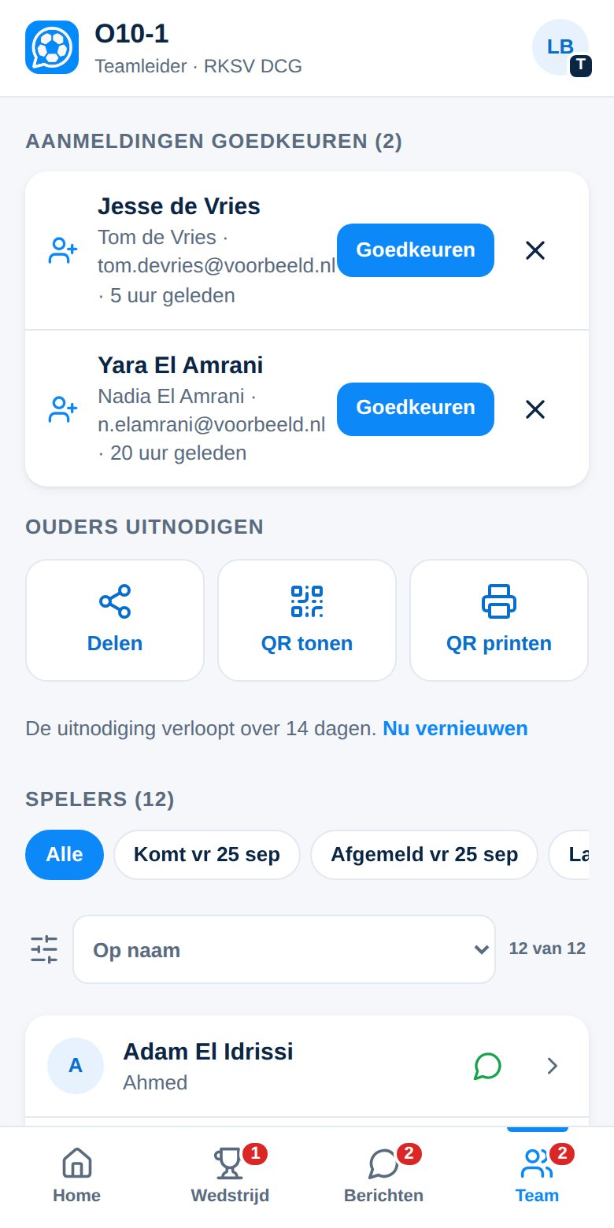
TEAM
Ouders uitnodigen en goedkeuren
Elk kind heeft minstens één ouder in de app nodig, anders kan niemand afmelden.
1
Deel de uitnodiging
Ga naar Team → Ouders uitnodigen. Delen (bijv. in de teamgroep), QR tonen op het veld, of QR printen.
2
Ouders melden zich aan
Met hun e-mailadres en de naam van hun kind.
3
Jij keurt goed
Tik op Goedkeuren. Ken je iemand niet? Tik op het kruisje.
De uitnodiging verloopt na 14 dagen. Met Nu vernieuwen maak je een nieuwe link.
ClubComm voor teamleiders · RKSV DCG

Slide 8
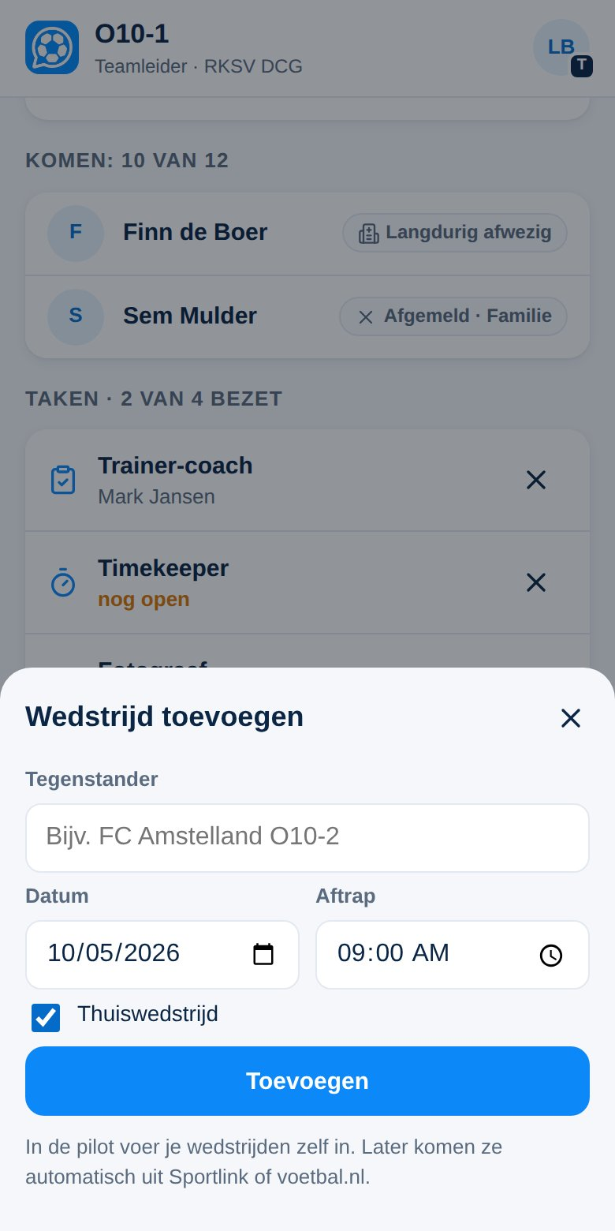
WEDSTRIJD
Een wedstrijd toevoegen
In de pilot voer je de wedstrijden zelf in. Later komen ze automatisch uit Sportlink.
1
Ga naar Wedstrijd
Tik op Wedstrijd toevoegen.
2
Vul de gegevens in
Tegenstander, datum, aftrap, en of het een thuiswedstrijd is.
3
Tik op Toevoegen
De ouders zien de wedstrijd meteen in hun planning.
ClubComm voor teamleiders · RKSV DCG

Slide 9
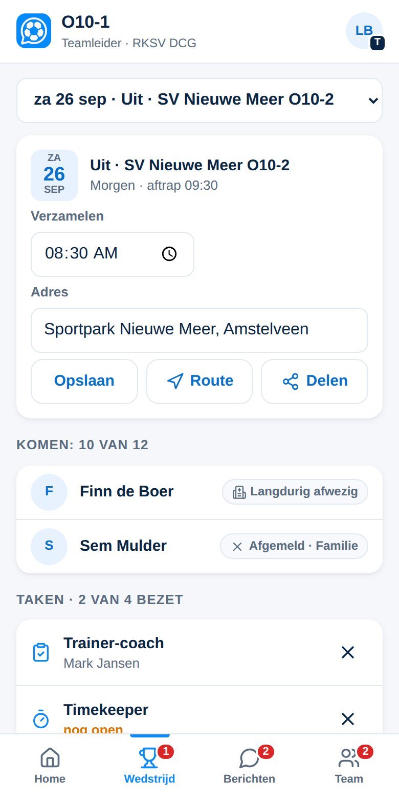
WEDSTRIJD
De wedstrijd regelen
Alles over de wedstrijd staat op één plek, in de volgorde van de dag.
1
Verzameltijd en adres
Pas ze aan en tik op Opslaan. Route opent de navigatie.
2
Delen
Stuur de gegevens met één tik naar de teamgroep.
3
Wie komen er?
Je ziet wie afgemeld is. Afmelden doen ouders zelf.
ClubComm voor teamleiders · RKSV DCG

Slide 10
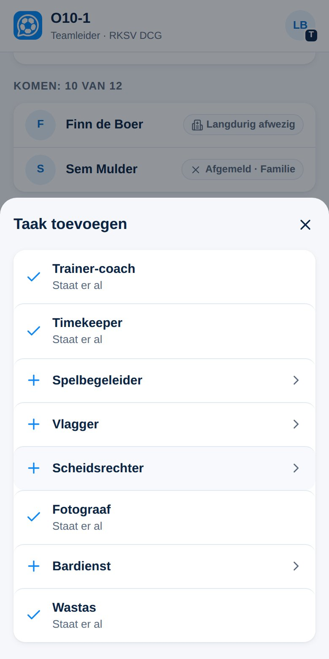
WEDSTRIJD
Taken verdelen
Bij elke wedstrijd staan vaste taken klaar. Ouders melden zich zelf aan.
1
Vaste taken
Trainer-coach, timekeeper en (thuis) spelbegeleider staan er al.
2
Extra taak nodig?
Tik op + Taak, bijv. fotograaf, bardienst of wastas. Met het kruisje haal je een taak weg.
3
Nog open?
Tik op Oproep delen. Twee dagen van tevoren krijgen de ouders ook vanzelf een oproep.
Onder Team → Wie helpt er mee? zie je per gezin hoe vaak ze hielpen. Alleen jij ziet dat, zodat je eerlijk kunt vragen.
ClubComm voor teamleiders · RKSV DCG

Slide 11
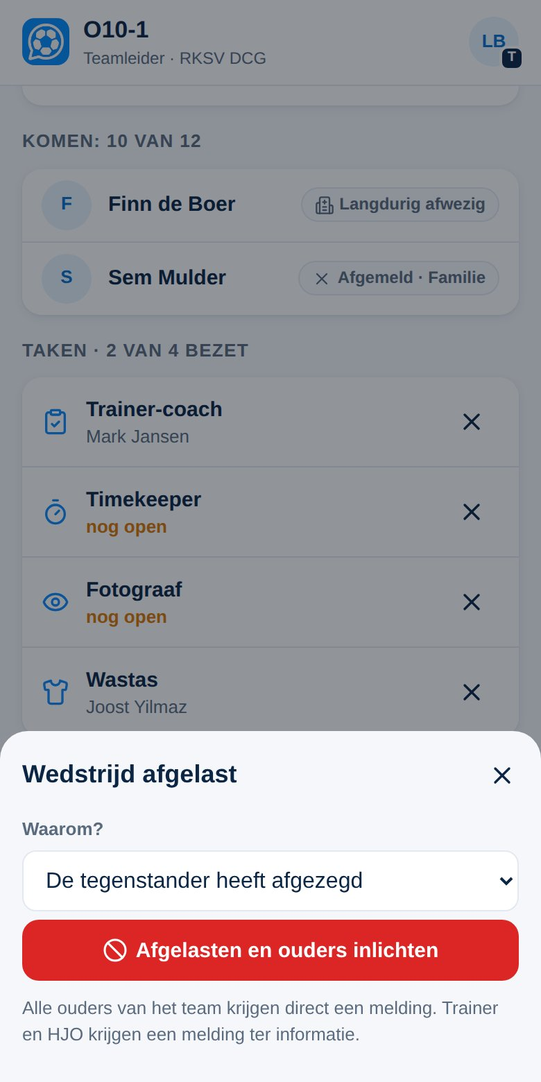
WEDSTRIJDDAG
Op de dag zelf
Op de wedstrijddag verschijnen extra knoppen bij de wedstrijd.
1
Aanwezigheid
De trainer-coach vult in wie er is.
2
Wisselschema
De timekeeper tikt op Volgend blok en ziet wie erin en eruit gaat.
3
Uitslag
Vul na afloop de uitslag in.
4
Afgelast?
Tik op Afgelast en kies waarom. Alle ouders krijgen direct een bericht.
ClubComm voor teamleiders · RKSV DCG

Slide 12
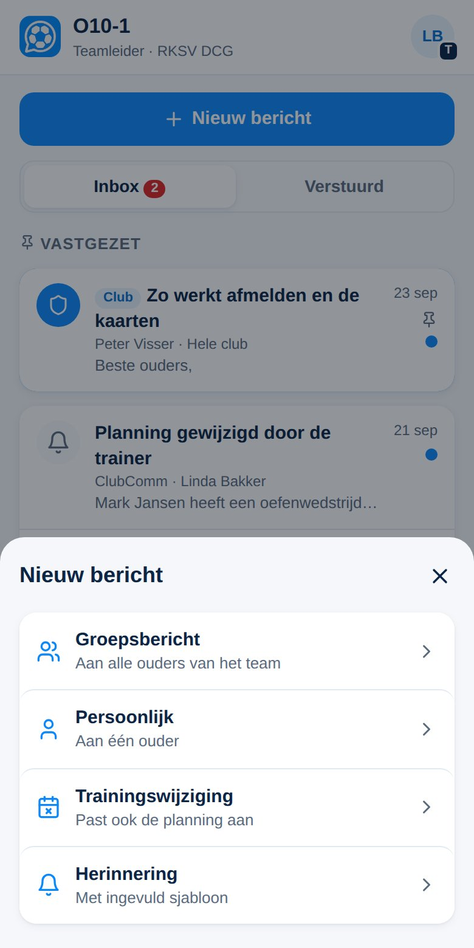
BERICHTEN
Berichten sturen
Geen losse appjes meer: berichten staan bij elkaar en je ziet wie ze gelezen heeft.
1
Tik op Nieuw bericht
Kies Groepsbericht (hele team) of Persoonlijk (één ouder).
2
Herinnering
Een kant-en-klaar bericht dat je nog kunt aanpassen.
3
Belangrijk of urgent?
Dan krijgen ouders het ook per e-mail.
ClubComm voor teamleiders · RKSV DCG

Slide 13
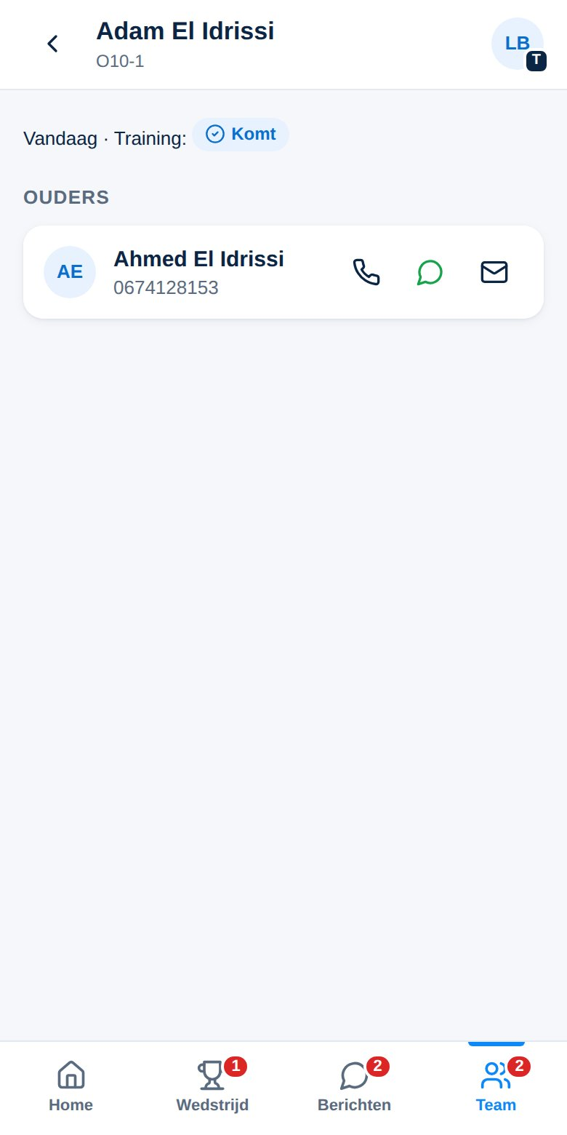
CONTACT
Contact met een ouder
Tik op een speler en je hebt de ouders direct te pakken.
1
Ga naar Team
Tik op de naam van een speler.
2
Bel, app of mail
Met de knoppen naast de naam van de ouder.
Het groene appje naast elke speler in de lijst opent meteen WhatsApp met de ouder.
ClubComm voor teamleiders · RKSV DCG

Slide 14



Vragen of iets werkt niet?
In de app: Profiel → Feedback of een probleem melden
Of vraag het de trainer van het O12 talententeam
Het is een pilot: alles wat je opvalt, helpt ons de app beter te maken

